Slide 1
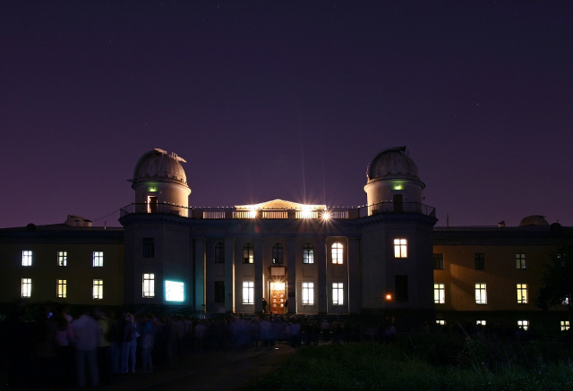
Гипотезы в астрофизике: чем темная материя лучше чем НЛО
Сергей Попов
(ГАИШ МГУ)

Slide 2
… ЧЕМ НЛО

Slide 3
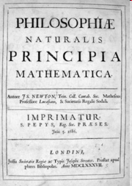
Hypotheses non fingo
Rule 4: In experimental philosophy we are to look upon
propositions inferred by general induction
from phenomena as accurately or very nearly true,
not withstanding any contrary hypothesis that may be imagined,
till such time as other phenomena occur,
by which they may either be made more accurate,
or liable to exceptions.
I have not as yet been able to discover the reason for these
properties of gravity from phenomena, and I do not feign hypotheses.
For whatever is not deduced from the phenomena must be called a hypothesis;
and hypotheses, whether metaphysical or physical, or based on occult qualities,
or mechanical, have no place in experimental philosophy.
In this philosophy particular propositions are inferred from the phenomena,
and afterwards rendered general by induction.

Slide 4
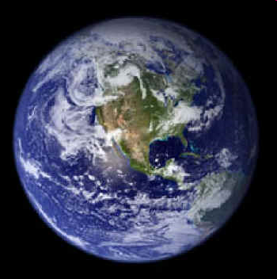
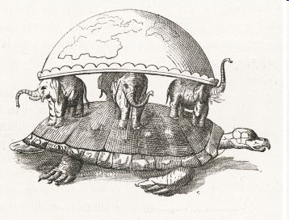
Шарообразность Земли
Ранние идеи о шарообразности Земли –
малообоснованные предположения,
или хорошие гипотезы?

Slide 5
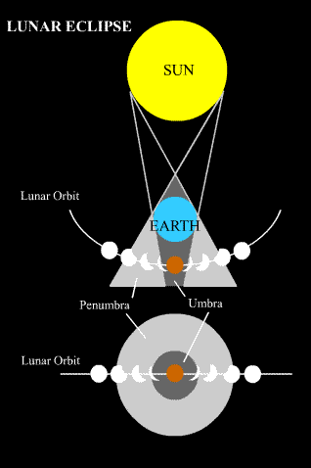
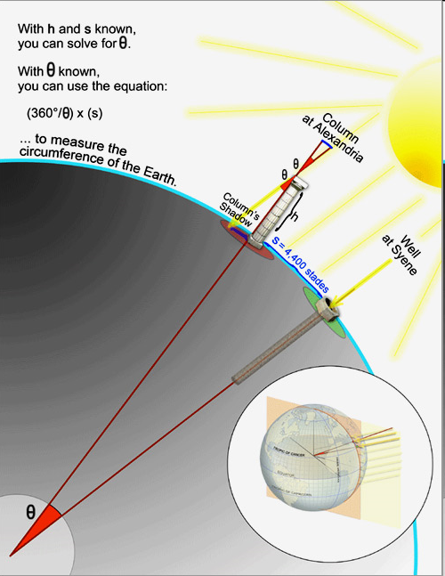
Шарообразность Земли
Наблюдения
лунных затмений
позволяли говорить
о том, что Земля
имеет шарообразную
форму.
Эратосфеном было
проведено измерение
диаметра земной
окружности (3 в. до н.э.).
Шарообразность тогда
была гипотезой!
Notes:
Был ли атомизм хорошей гипотезой?

Slide 6
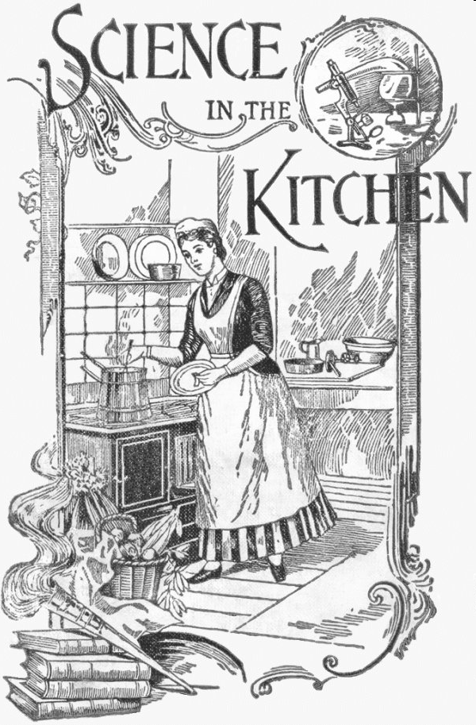
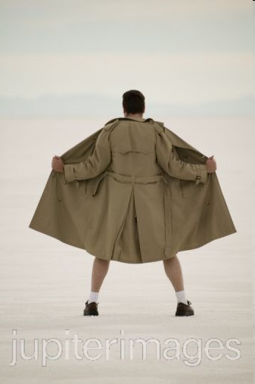
Гипотезы в современной науке
Рабочие гипотезы
(внутренняя кухня)
Публичные гипотезы
(обсуждение в публикациях)

Slide 7
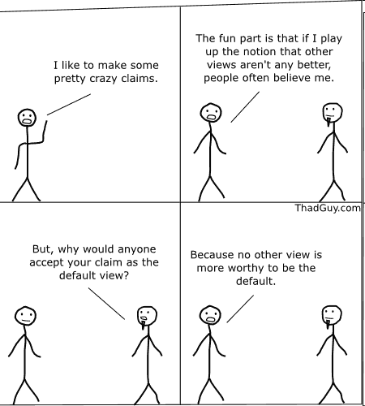
Обсуждаемые гипотезы
Нельзя опубликовать голую идею.
Надо, как минимум, ответить на
«сразу возникающие» вопросы.
А лучше, что-то посчитать и
предсказать.
Наука большая.
Много человеко-часов.
Много мотивации и конкуренции.
Notes:
Наука большая. Много человеко-часов. Много мотивации и конкуренции.

Slide 8
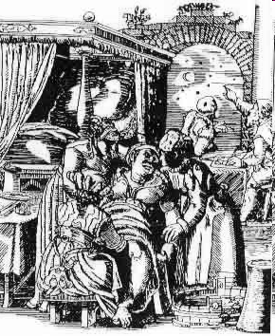
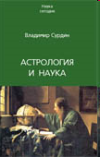
Гипотезы надо обосновывать и проверять!
Астрология.
Обоснования, основанные на достоверном знании, отсутствуют.
Проведенные исследования показали, что нет статистически значимого
выполнения предсказаний.

Slide 9
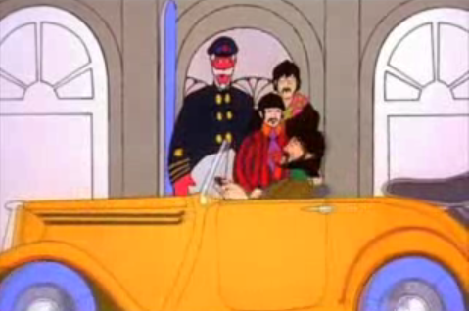
Научная кухня
Аутсайдер, изучая только публикации,
не всегда может знать, какие идеи
обсуждаются, а уж тем более, какие
идеи приходят в голову другим.
«It's all in the mind»

Slide 10
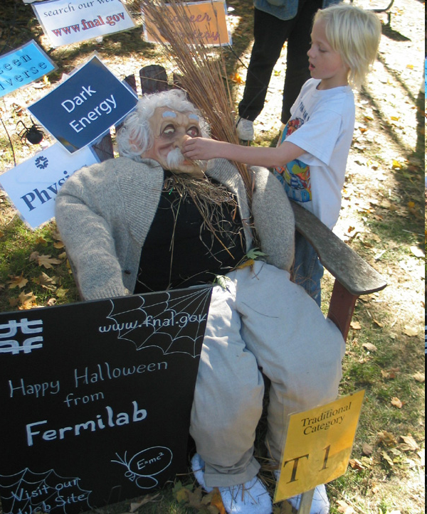
Консерватизм + антидогматизм
С одной стороны Общая Теория
Относительности будет использоваться
«по умолчанию» практически любым
астрофизиком, с другой – идет
постоянная работа по разработке новых
теорий и по проверке ОТО.
Мы не поклоняемся черным дырам, но и не хватаемся за альтернативы.

Slide 11

Конкуренция в науке
В научной среде конкуренция,
в конечном счете, сильнее
«корпоративного духа».
Notes:
Нельзя ничего «спрятать» - кто-нибудь проговорится.

Slide 12
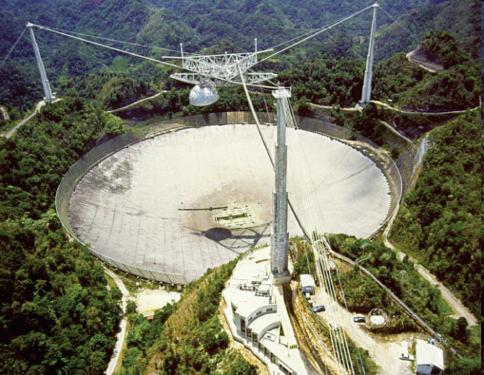
Поиски внеземного разума
В конце 60-х – начале 70-х
тема поисков внеземного разума
была крайне популярной среди
сильных ученых.
Велись наблюдения, проводились
представительные симпозиумы,
работали специальные комиссии
(включая ведомственные).
Но поиски дали нулевой результат.
Начальный оптимизм пропал.
(закрытие проекта «Синяя книга»).
Изменился статус области.

Slide 13
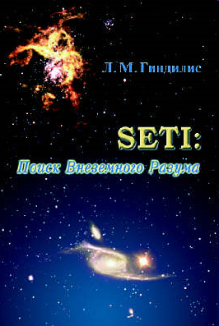
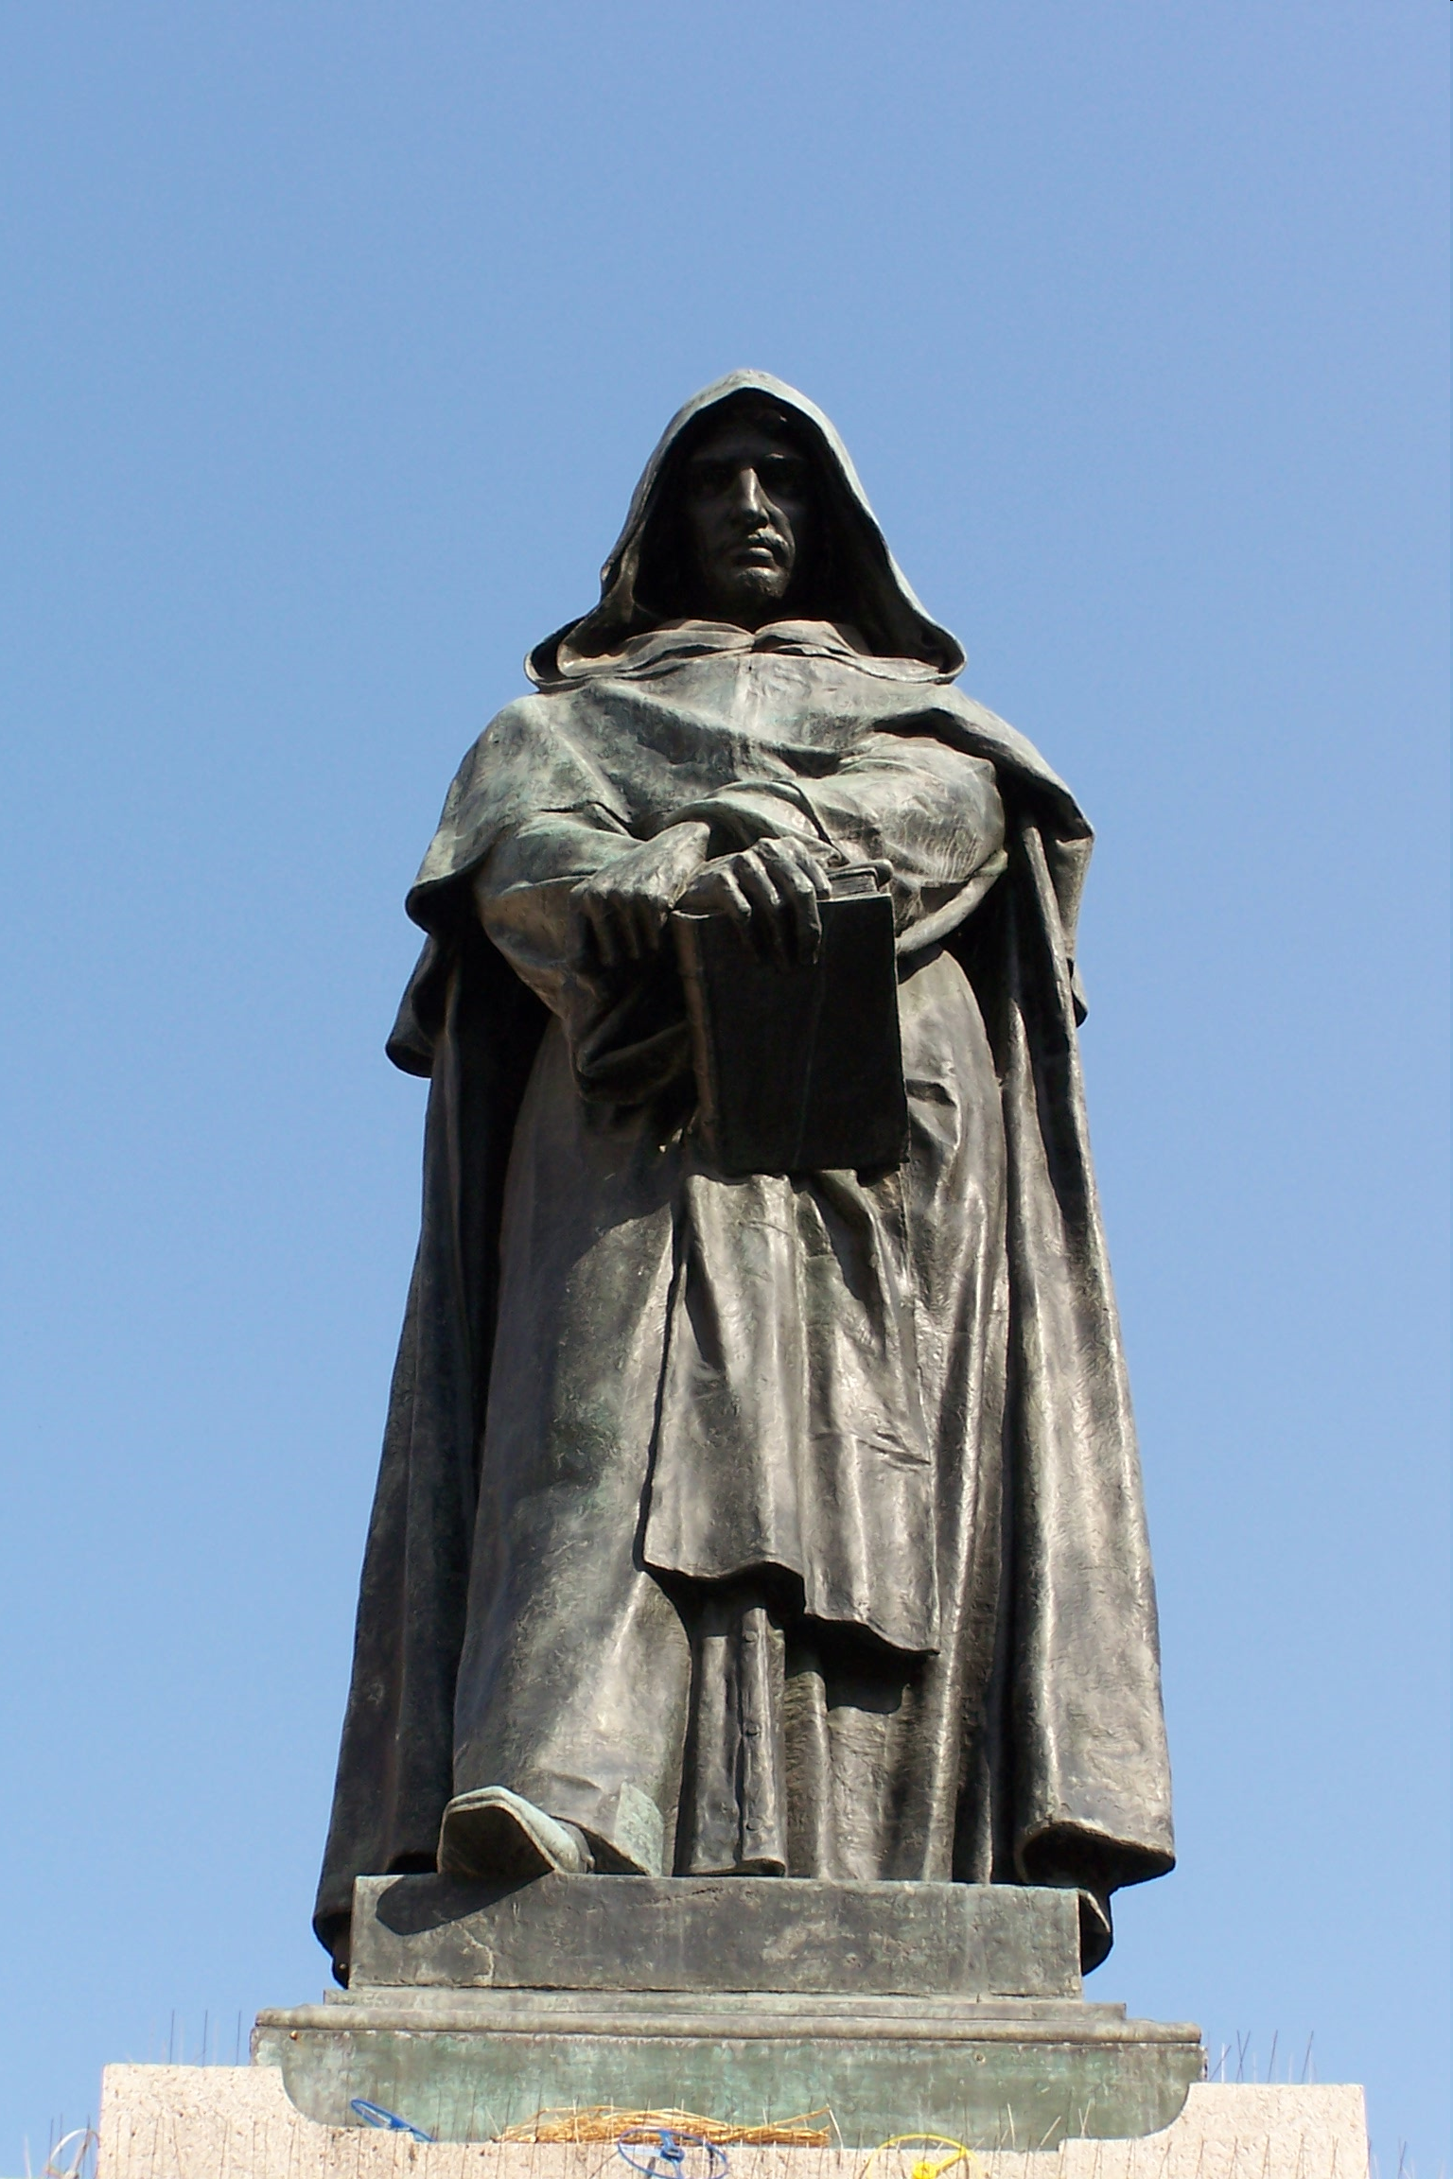
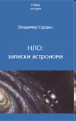
UFO vs. SETI
В наши дни тема ВЦ довольно маргинальна.
Следует различать уфологов и ученых,
занимающихся SETI и тп.
Сейчас ВЦ – плохая гипотеза.
Успех скорее придет через
астрофизические обзоры
и детальное исследование
источников.
О возможности найти «нечто» помнят, и
невозможно представить, чтобы ученые
вдруг решились «замолчать» такое открытие.
Джордано Бруно

Slide 14
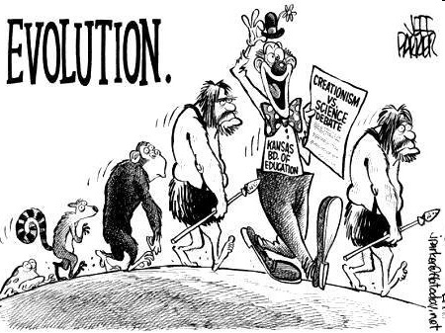
Эволюция гипотез
То, что было разумной гипотезой когда-то,
перестает быть таковой по мере развития.
Примеры:
стационарная вселенная
распространенность планет типа Земли
Важно: является ли гипотеза сейчас фактом науки.

Slide 15
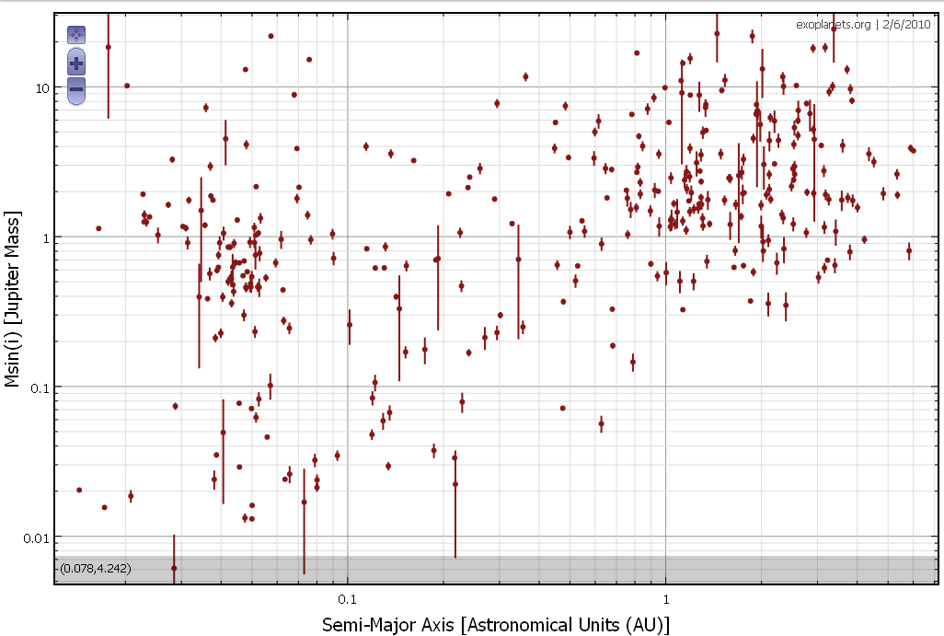
Экзопланеты
Notes:
Exoplanets.org
До Юпитера 5 а.е.

Slide 16
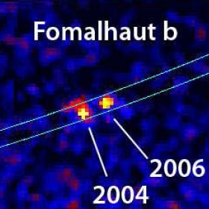
Золотой зуб во рту кита
Наблюдения на Космическом телескопе
позволили увидеть около известной
близкой звезды Фомальгаута
(расстояние 7.7 пк от Земли)
мощный пылевой диск,
а в нем разглядеть планету.
Видно, что за 1.73 года
наблюдений планета сместилась.
Соответственно, можно определить
ее примерную орбиту.
Ее большая полуось составила
примерно 115 а.е.
Период обращения около 872 лет.
Сама планета довольно массивна,
ее масса составляет
несколько юпитерианских.

Slide 17
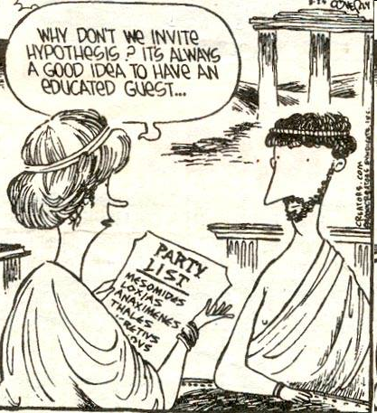
Стандартные гипотезы
Наука существует там, где не все ясно.
Для работы нужны гипотезы, модели.
Существует некий консенсус по поводу
стандартных гипотез и моделей.

Slide 18
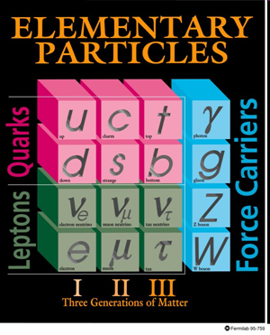
Примеры стандартных моделей
Темное вещество
Странная материя
Темная энергия
Ньютон + ОТО
Число измерений
«Стандартная модель» в физике частиц
Постоянство констант
Сверхсильные поля магнитаров
Однородность и изотропность вселенной
Черные дыры

Slide 19
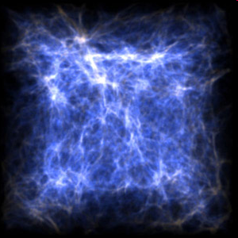
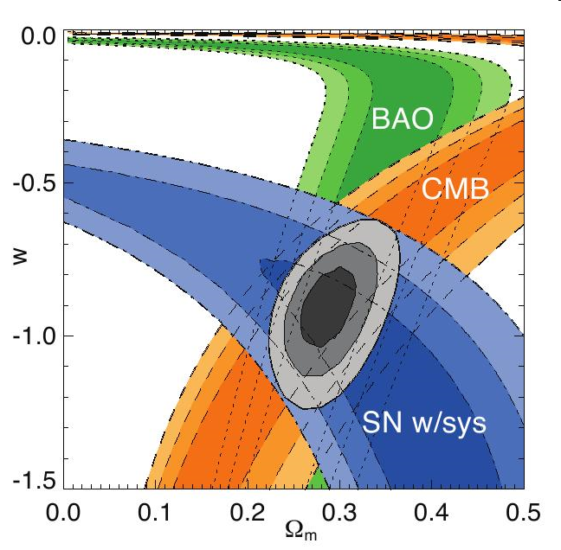
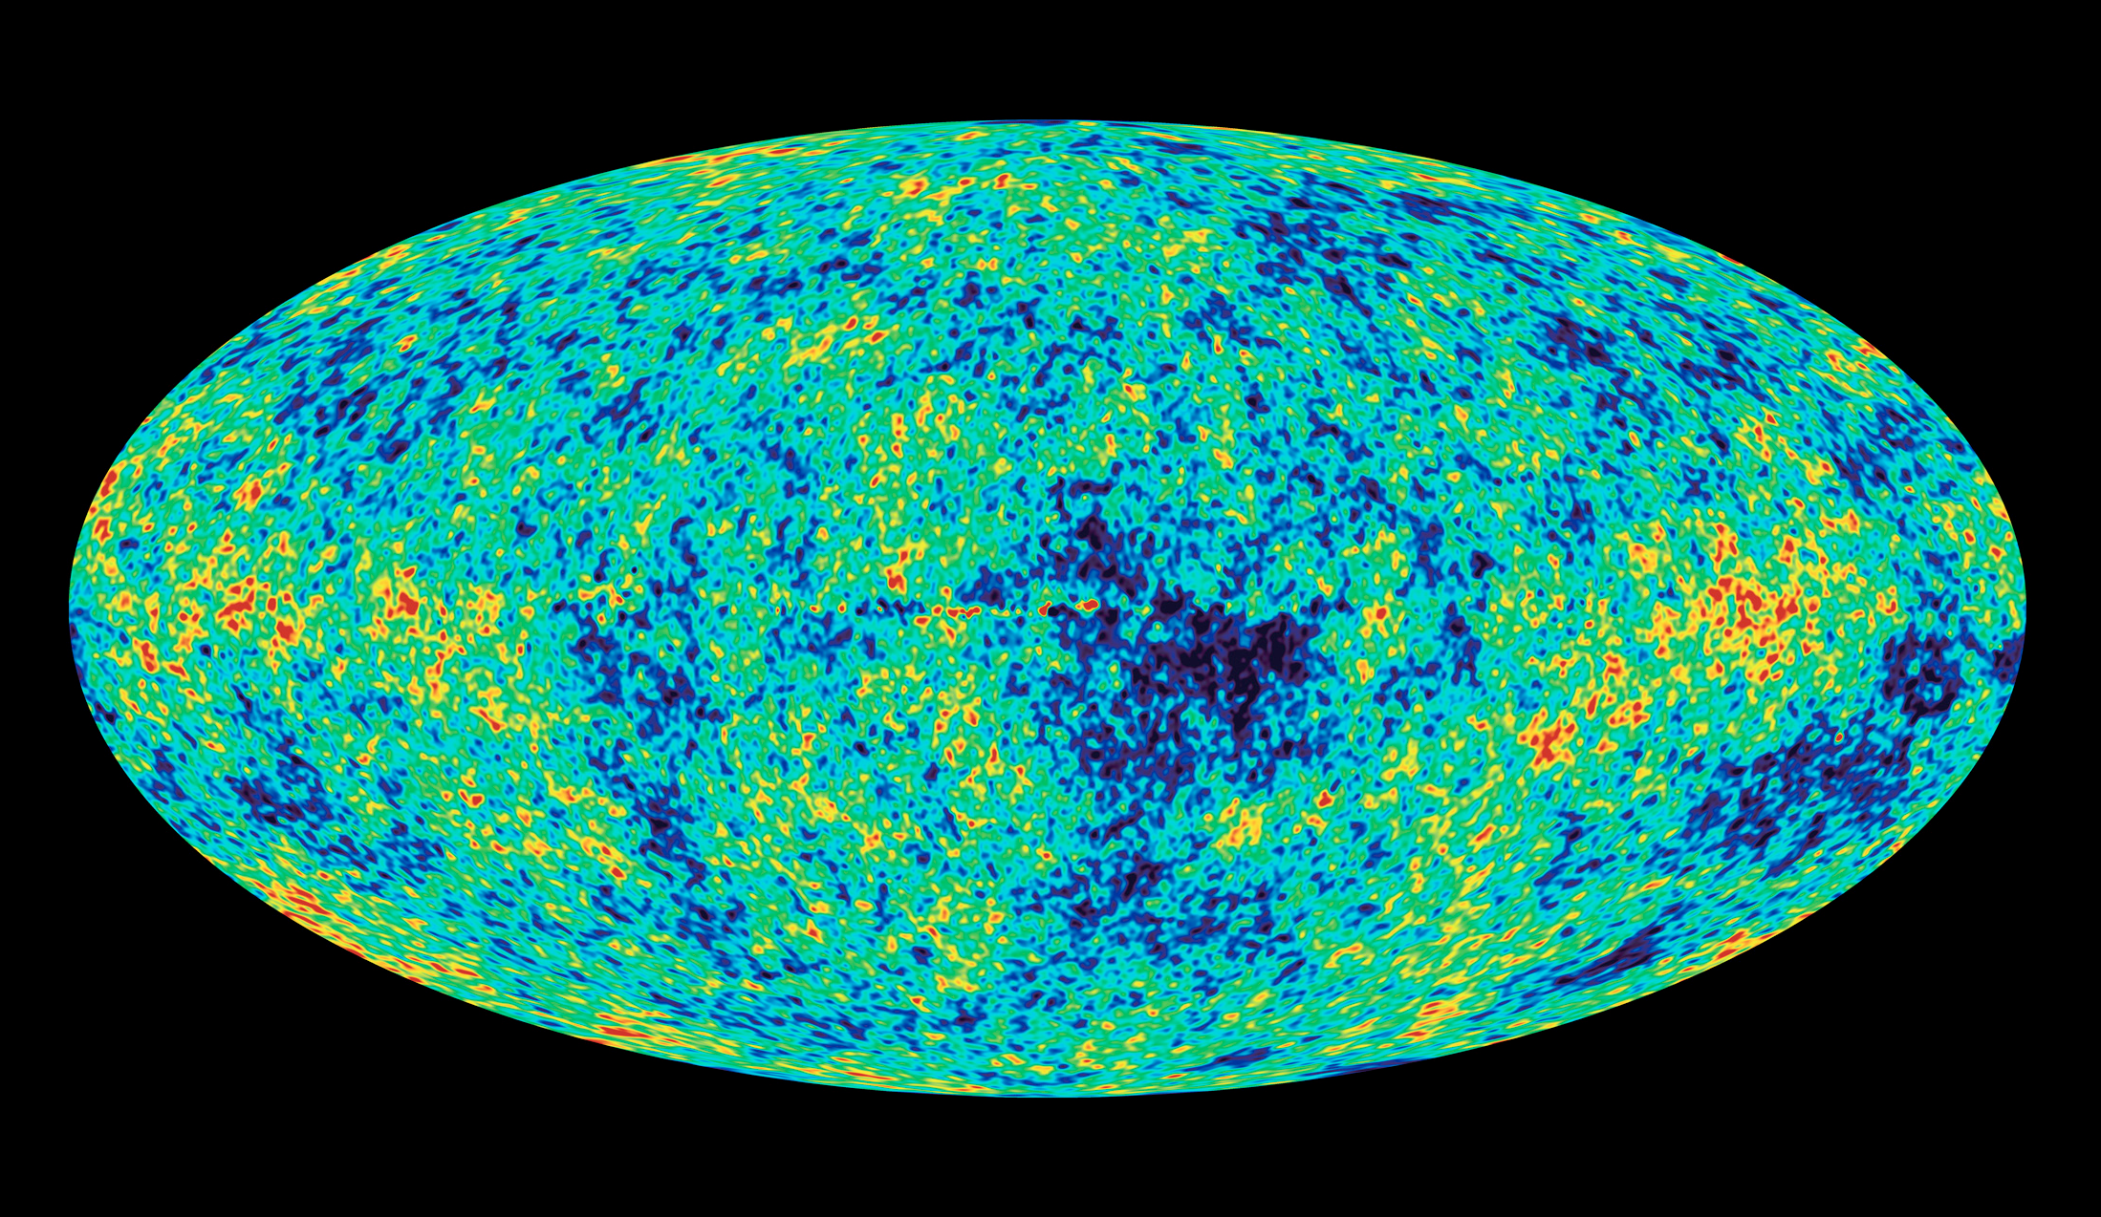
ΛCDM-модель в космологии
ΛCDM-модель в космологии
- Изотропия и однородность
- Темное вещество
- Темная энергия (вакуум)
- Плоская вселенная
- Ньютоновская + ОТО

Slide 20
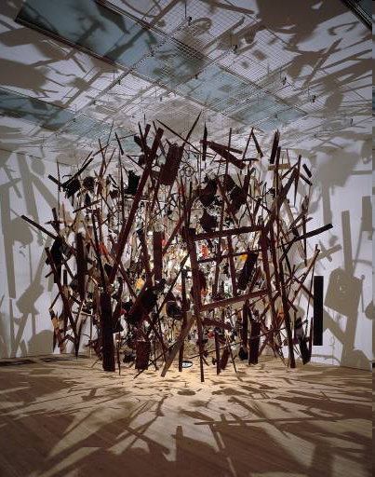
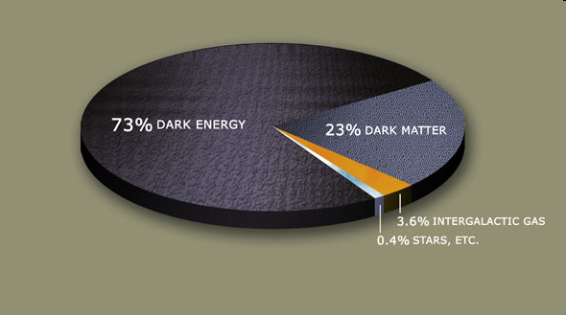
Темное вещество
Прекрасная иллюстрация
стандартной гипотезы в астрофизике –
темное вещество
Notes:
Cornelia Parker, Cold Dark Matter: An Exploded View, 1991

Slide 21
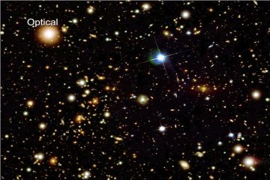
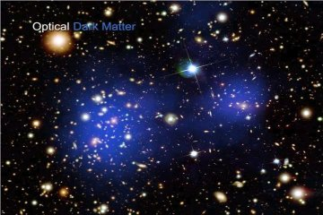
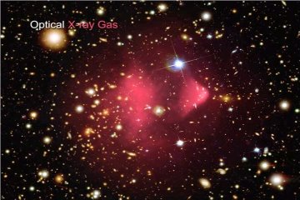
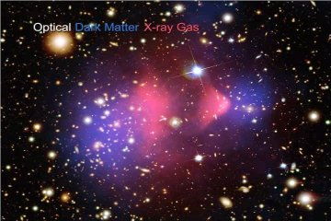
Темное вещество
Сталкивающиеся скопления галактик
1E 0657-56 (Bullet cluster)

Slide 22
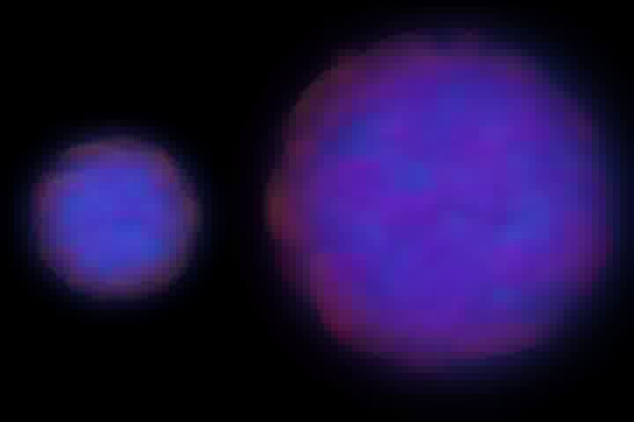
Столкновение скоплений галактик

Slide 23
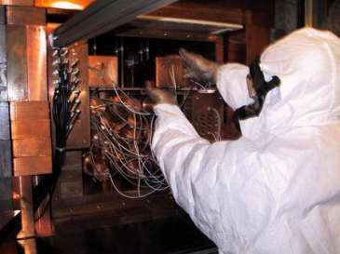
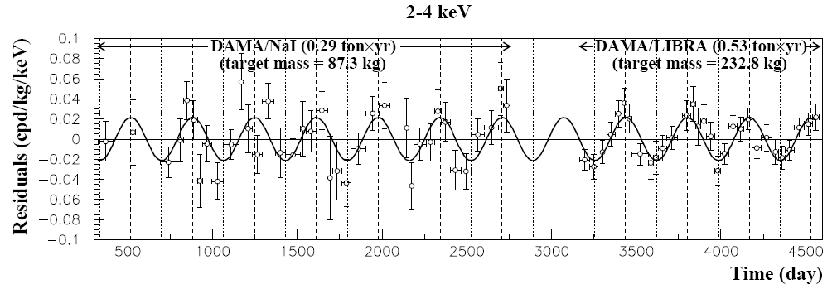
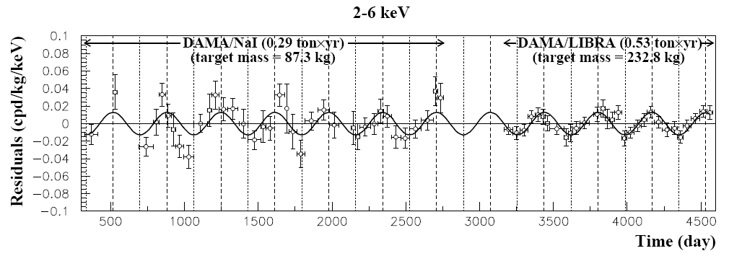
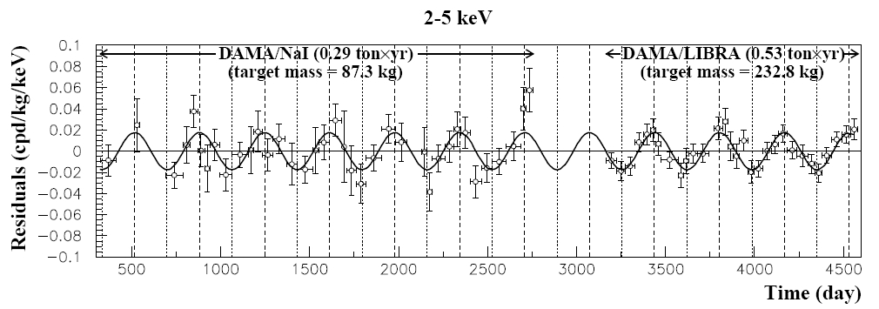
Прямые поиски темной материи в лабораториях на Земле
Эксперимент DAMA/LIBRA

Slide 24
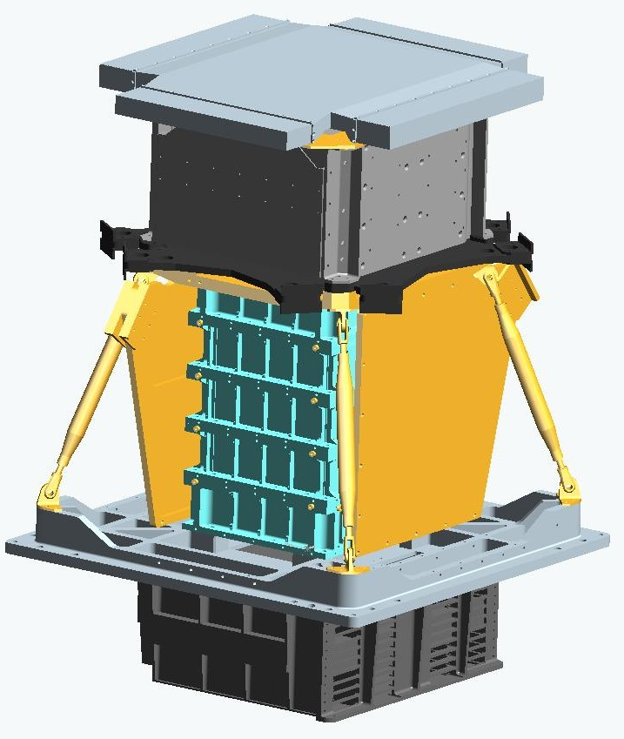
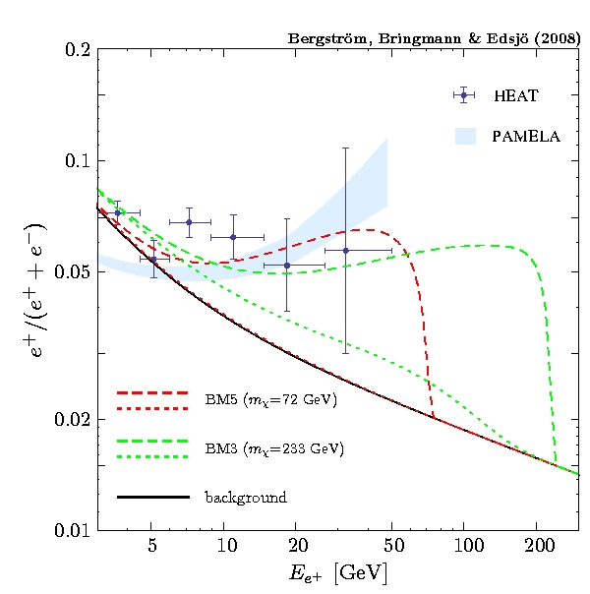
Поиски следов аннигиляции
Приборы Pamela
Избыток позитронов
Notes:
Бергстрома и др. [L. Bergstrom et al.] arXiv:0808.3725

Slide 25
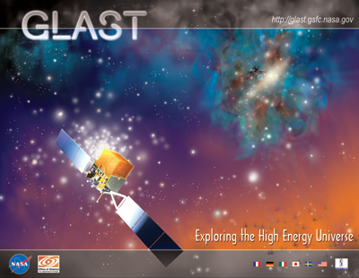
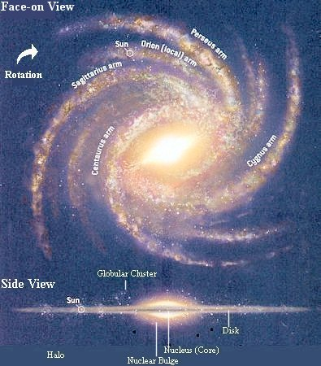
Поиск следов аннигиляции - 2
Поиск гамма-квантов, образующихся
в результате аннигиляции частиц
темной материи в нашей Галактике.
Поток будет больше от центральной
части нашего звездного острова.

Slide 26

GLAST/Fermi
В 2008 году состоялся
успешный запуск
гамма-обсерватории GLAST,
получившей затем имя Fermi.
Одной из важнейших задач этого проекта
является обнаружение гамма-лучей,
возникающих при аннигиляции
частиц темного вещества.
Не исключено, что именно
данные с Fermi сыграют
ключевую роль в разгадке
тайны темной материи.
Логотип проекта GLAST,
который переименован в честь
Энрико Ферми.

Slide 27
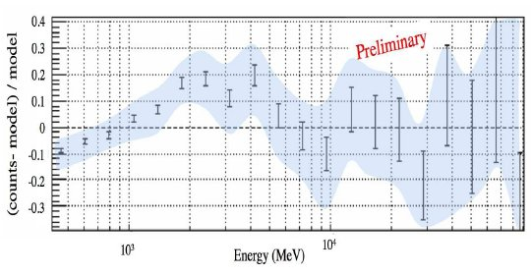
Что-то темнеет?
arXiv: 0912.3828
Предварительные данные по аннигиляции
темной материи, полученные спутником Ферми.

Slide 28
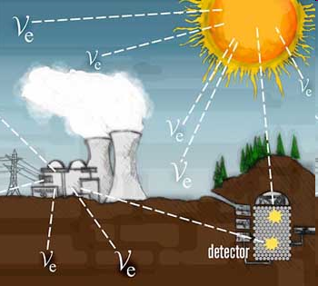
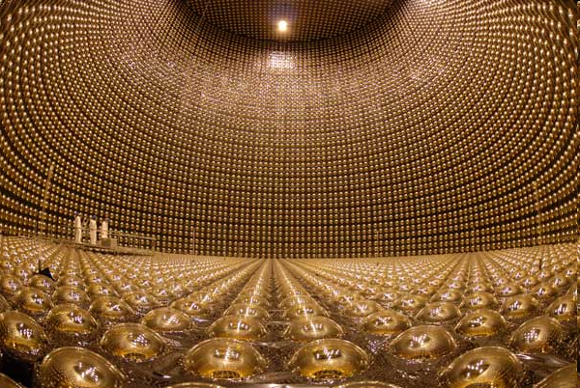
Нейтрино
В момент появления гипотеза нейтрино конкурировала с
нарушением закона сохранения энергии в некоторых процессах!
Гипотеза стала утверждением. Затем, объект гипотезы стал инструментом.

Slide 29
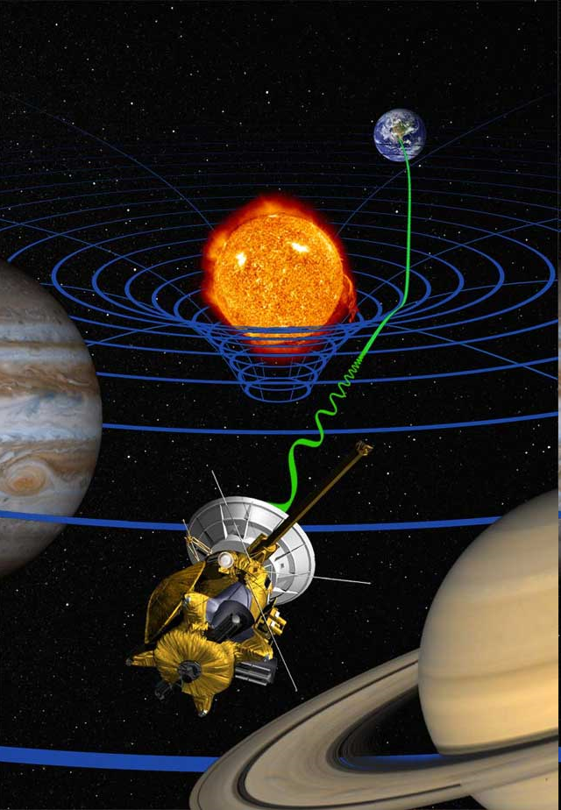
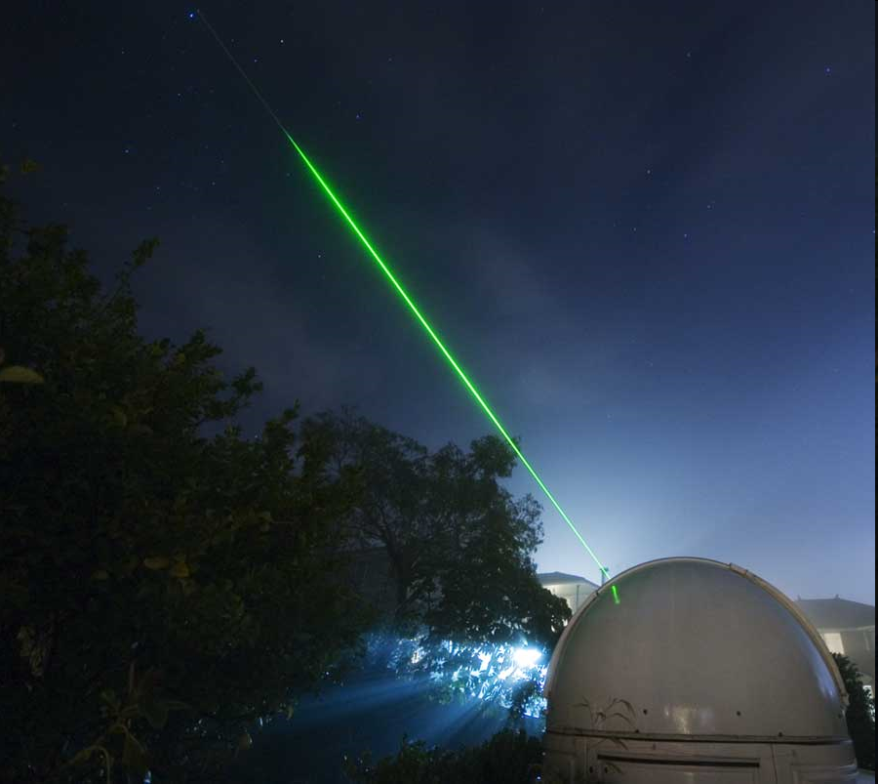
Тесты ОТО
Постоянно идут тесты Общей Теории Относительности.
Постоянно идут работы над созданием новой теории.

Slide 30
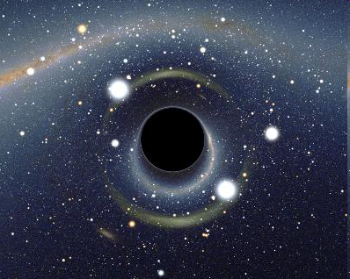
Черные дыры
Черные дыры для астрофизиков и «на самом деле»
«Черная дыра в источнике Лебедь X-1 –
это самая консервативная гипотеза»
(Э. Салпитер)

Slide 31
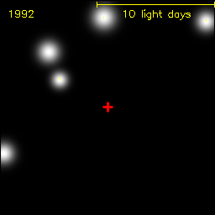
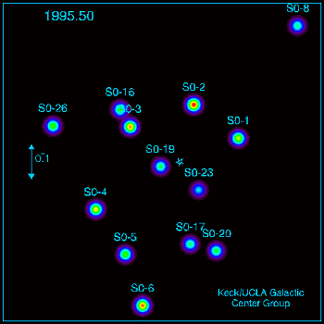
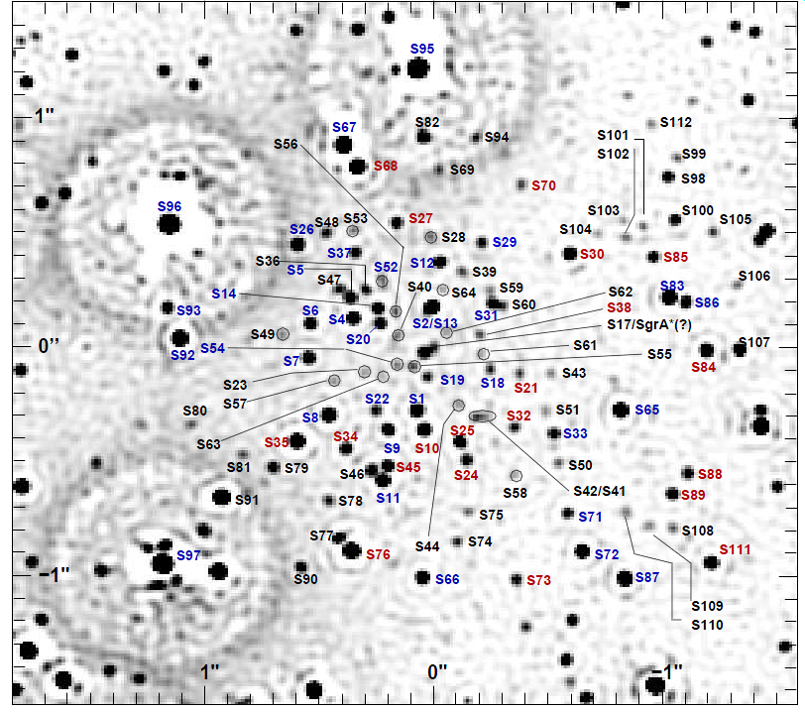
Sgr A*
Темный компактный объект с массой
несколько миллионов солнечных

Slide 32
В Sgr A* нет горизонта?
Наблюдается только
излучение от потока,
но не от поверхности.
Наиболее легко это
объясняется наличием
горизонта.

Slide 33
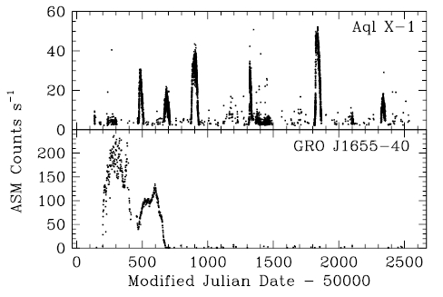

Двойные системы
НЗ
У кандидатов в черные дыры
нет барстерных вспышек,
хотя, если бы не было
горизонта, то они должны
были бы быть в ряде
потенциальных
альтернативных моделей.
ЧД

Slide 34

Магнитары
Нейтронные звезды, чья активность
(включая вспышечную) связана с
выделением энергии магнитного поля
(токов).
Сверхсильные магнитные поля
(в сотни раз больше, чем у обычных
радиопульсаров, у которых оно в
тысячи миллиардов раз сильнее, чем
на Земле или Солнце).
Напрямую доказать наличие
сверхсильного поля трудно.
Зато такая модель может объяснить
большой комплекс явлений,
что не могут сделать альтернативы.
Гигантская вспышка источника
мягких повторяющихся гамма-всплесков

Slide 35
Наверное, все проще!
Альтернативы черным дырам
рождение
разные массы (от солнечной до миллиардов солнечных)
данные по Sgr A* и отсутствию вспышек в двойных
Выход: экстремально экзотические состояния вещества
и их возникновение в известных процессах
Альтернативы стандартным моделям
требуют большей экзотики.
Альтернатива темной материи
кривые вращения галактик
скопления галактик
Bullet cluster
рост структуры
Выход: темные поля

Slide 36


Яркие перья

Slide 37



Нестандартные модели
MOND
Гравистары и тп.
Локальный войд
Альтернатива
темной материи
Альтернатива
черным дырам
Альтернатива
темной энергии

Slide 38
Ключевые факты
Измерение температуры реликта на разных красных смещениях
По эффекту Сюняева-Зельдовича
По возбуждению линий
T(z)

Slide 39
Наборы данных
Наличие комплекса данных, позволяет отбрасывать альтернативы,
объясняющие лишь один аспект.
Gravastar & Co.: черные дыры разных масс, состояния
альтернативы магнитарам: вспышки, спокойные состояния, эволюция
альтернативные космологии: CMB, структура, нуклеосинтез, динамика
MOND: галактики+скопления

Slide 40

Странное вещество и страпельки
Кварковое вещество – «самодостаточно».
Для его устойчивости не нужна гравитация.
Т.е., могут существовать как странные звезды,
Так и маленькие комочки, капельки.
Страпельки могут встречаться
в космических лучах.
Это будут частицы с
большой массой, но с зарядом
относительно небольшим.
Notes:
Рисунок с http://hepwww.physics.yale.edu/yaleams/

Slide 41

Странная кварковая эпидемия
Если в недрах компактных объектов
есть кварковое вещество, то после
слияний оно будет выбрасываться.
Далее, страпельки могут попадать
в другие нейтронные звезды,
превращая их в кварковые…

Slide 42

Слияние нейтронных звезд
Notes:
http://www.faculty.iu-bremen.de/srosswog/movies.html
(Stephan Rosswog, visualisation: R. West)

Slide 43
Так чем же темное вещество лучше НЛО?
Темное вещество – это самая консервативная гипотеза, объясняющая большой
комплекс наблюдательных данных и связанная с рядом стандартных моделей.
Гипотеза внеземных НЛО – это экстравагантное объяснение набора
неподтвержденных данных, находящаяся в противоречии с несколькими
стандартными гипотезами.

Slide 44
Где почитать
ТрВ-Наука N40, стр. 6 (октябрь 2009)
ТрВ-Наука N41, стр. 10 (ноябрь 2009)
http://trv-science.ru
Где спросить:
http://sergepolar.livejournal.com

